Slide 1
Rozpoznawanie podpisów
Bartosz Kukawka
Tomasz Maciejewski
Marcin Mikołajczak
Kamil Serwus

Slide 2
Pierwsze próby
xorowanie obrazów
liczenie trendów

Slide 3
Wybrana metoda
porównywanie wykresów
wykresy X(t) oraz Y(t) podpisów
współczynnik korelacji Pearsona wykresów
interpolacja funkcjami sklejanymi 3-stopnia
weryfikacja dodatkowych parametrów
średni azymut
średni nacisk
średni rozmiar

Slide 4
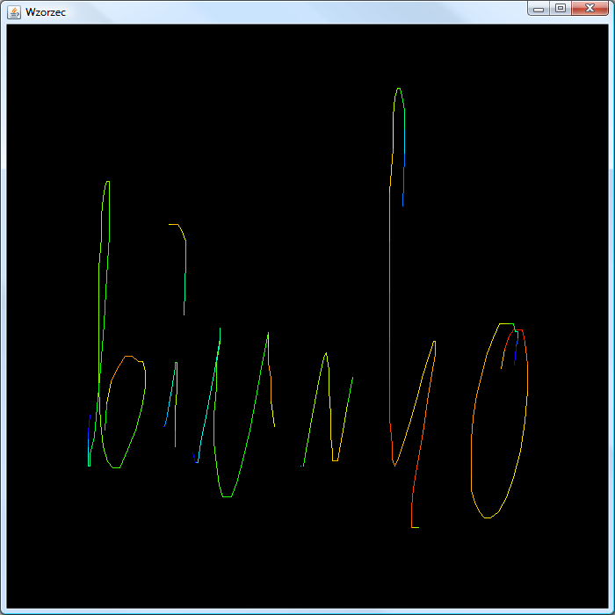
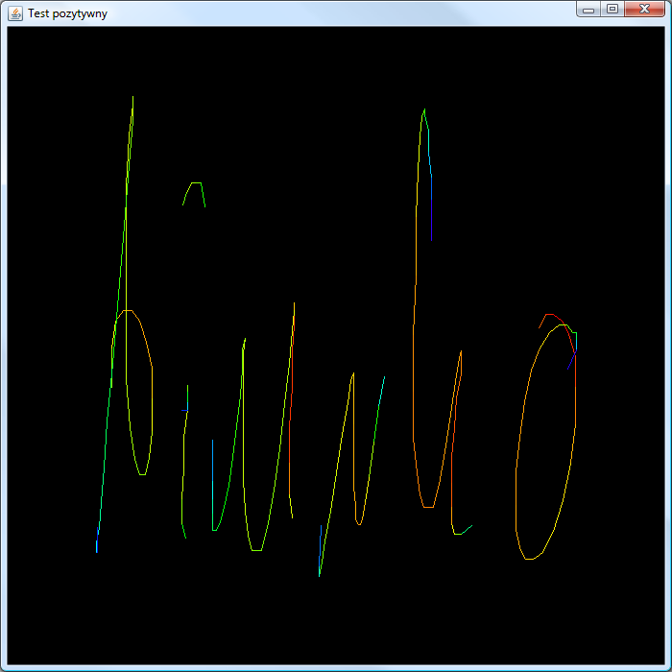
Test pozytywny

Slide 5
Wykres X(t) – r=95,0

Slide 6
Wykres Y(t) – r=92,0

Slide 7
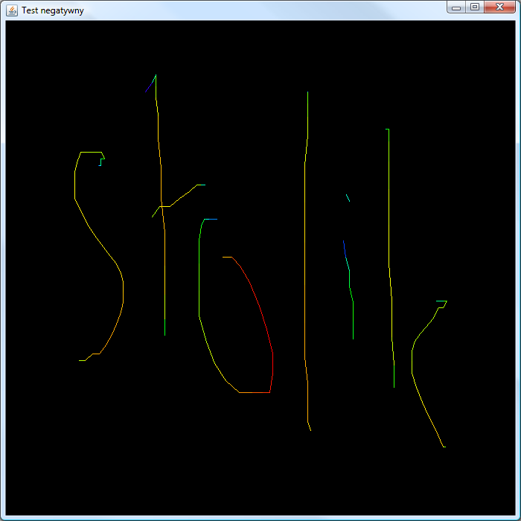
Test negatywny 1

Slide 8
Wykres X(t) – r=86,7

Slide 9
Wykres Y(t) – r=59,2

Slide 10
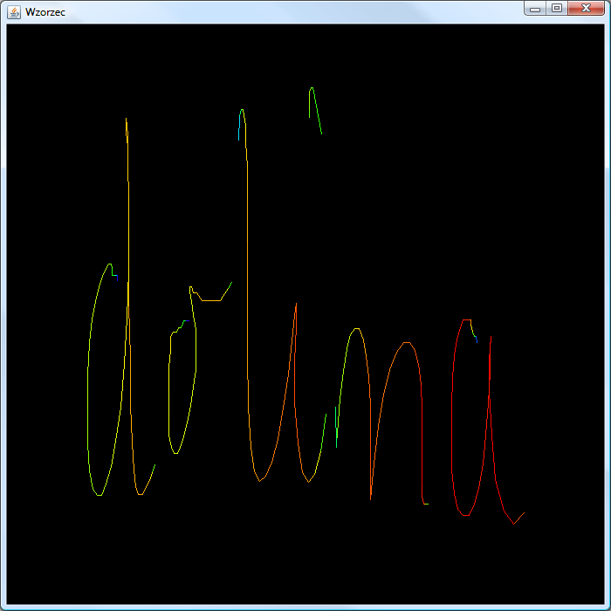
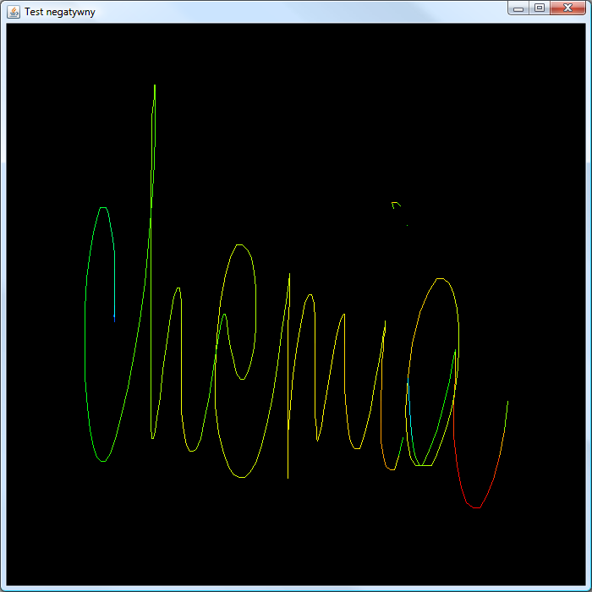
Test negatywny 2

Slide 11
Wykres X(t) – r=92,0

Slide 12
Wykres Y(t) – r=65,0

Slide 13
Zalety metody
weryfikowany kształt całego podpisu
weryfikowana dynamika pisania
obliczenia wykonywane w czasie stałym

Slide 14
Dziękujemy za uwagę :-)
Polecamy się na przyszłość ;-)

